Slide 1
BT’nin ve İnternetin Bilinçli, GÜVEnLİ Kullanımı

Slide 2
İNTERNET
Dünyamızı değiştiriyor
Ailenin yeni bir üyesi
Hayatımızın vazgeçilmez bir parçası
Bir tıkla uzakları yakınlaştıran
Eşsiz bir bilgi kaynağı, kütüphane
Bir okul, banka şubesi, bilet satış ofisi
Amacına uygun ve bilinçli kullanıldığında, mükemmel teknoloji
Kötü amaçlarla kullanıldığında bir suç aleti

Slide 4
KİM YAPMIYOR Kİ…

Slide 5
İNTERNET
Teknolojik bir değişimin ötesinde, insan faaliyetinin her katmanına yönelen kültürel, sosyal, felsefi bir DEVRİM olarak nitelendirebiliriz.

Slide 6
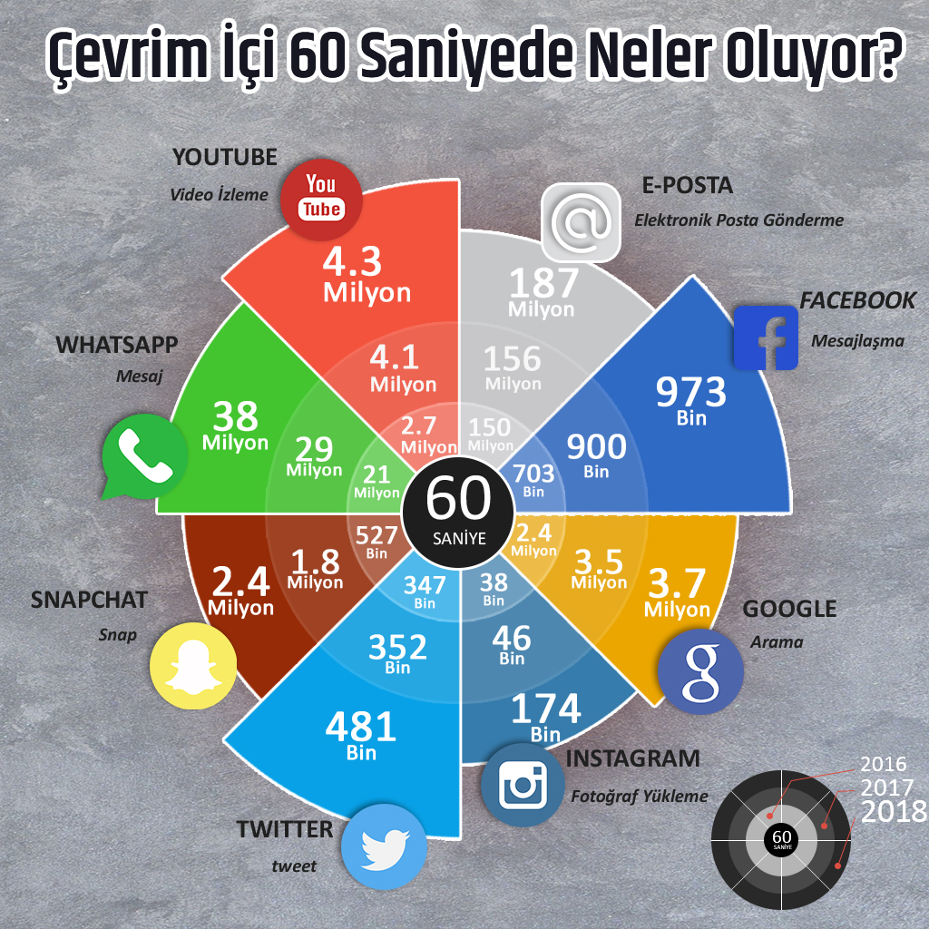

Slide 7
İNTERNET
BİR YANDAN DOĞRU VE YERİNDE KULLANIMIYLA NEREDEYSE SAYISIZ BİLGİ KAYNAĞINI, MEKAN VE ZAMAN SINIRLAMASINDAN KURTARARAK KARŞIMIZA GETİREN İNTERNET, DİĞER YANDAN DA BİR ÇOK YANLIŞ VE TEHLİKEYİ BERABERİNDE GETİRMİŞTİR.
!

Slide 8
ZARARLI YAZILIMLAR
Zararlı yazılım nedir?
Zararlı yazılım, programlanabilir herhangi bir aygıta, hizmete veya ağa zarar vermek veya bunlardan yararlanmak üzere tasarlanmış her türlü zararlı yazılım için kullanılan kapsamlı bir terimdir. Siber suçlular genellikle bunu, mali kazanç için kurbanlardan veri elde ederek baskı yapmak üzere kullanır. Bu veriler finansal verilerden sağlık kayıtlarına, e-postalara ve parolalara kadar değişebilir. Kötüye kullanılabilecek bilgi türü sonsuzdur.

Slide 9
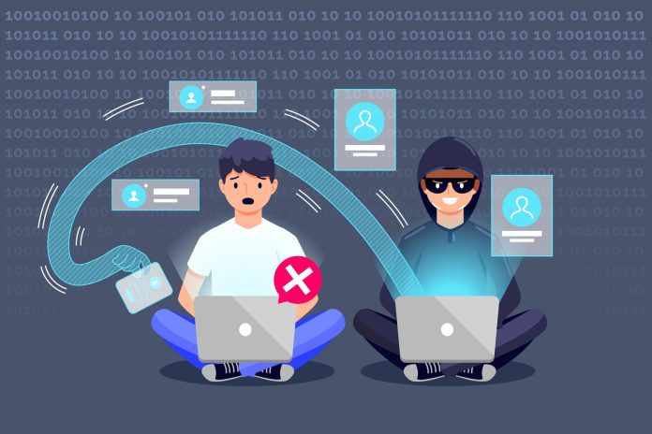
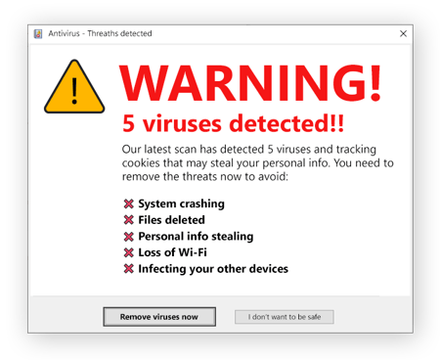
ZARARLI YAZILIM TÜRLERİ NELERDİR?
VİRÜSLER
FİDYE YAZILIMI
SCAREWARE
SOLUCANLAR
CASUS YAZILIM
TRUVA ATI
REKLAM YAZILIMI(ADWARE)
DOSYASIZ ZARARLI YAZILIM
KEYLOGGER

Slide 10
Zararlı Yazılım Bulaştığını Nasıl Bilebilirim?
Yavaş Bilgisayar Performansı
Tarayıcı Yönlendirilir Veya Web Tarayıcınız Ziyaret Etme Niyetinde Olmadığınız Sitelere Sizi Götürdüğünde
Sıklıkla Bunları Düzeltmek İçin Bir Şeyler Satın Alma Talepleriyle Birlikte Gelen Enfeksiyon Uyarıları
Bilgisayarınızı Kapatma Veya Başlatma Sorunları
Sık Beliren Reklamlar

Slide 11
Kendimi Zararlı Yazılımlardan Nasıl Koruyabilirim?
Cihazlarınızı Koruyun
Çevrimiçi Dikkatli Olun
Yüklemeler Ve Diğer Yazılım Alımlarına Dikkat Edin
Düzenli Kontroller Yapın

Slide 13
SOSYAL AĞLARA DİKKAT EDİN!
Bu sitelere (örn. Facebook, twitter, what’s up, ask fm, line vb. ) üyeliğiniz varsa;
Profillerindeki gizlilik ayarlarınızı yapın.
Tam isim, adres, telefon, okul, özel fotoğraflarınızı paylaşmayın.
Tanımadığıız kişileri arkadaş listelerinize eklemeyin.

Slide 14
